Slide 1
ENGLISH WORLD
Задания по английскому языку для самостоятельного освоения, повторения и закрепления лексического и лексико-грамматического материала.
ЦВР 2020г.

Slide 2
ENGLISH WORLD
Дорогие ребята, мы продолжаем с вами наше дистанционное обучение.
Я предлагаю вам ряд новых интересных заданий.
В конце всех заданий вас ждёт наша давняя знакомая свинка Пеппа, давайте посмотрим, что с ней приключилось в этот раз.
Берегите себя! До новых встреч!
Все задания и сюжеты взяты из открытых источников, сюжеты и мультфильм предназначены исключительно для просмотра.

Slide 3
Дошкольная группа обучения
Мы с вами умеем считать до 10, а давайте будем считать и танцевать, выполняя действия с нашим помощником!

Slide 4
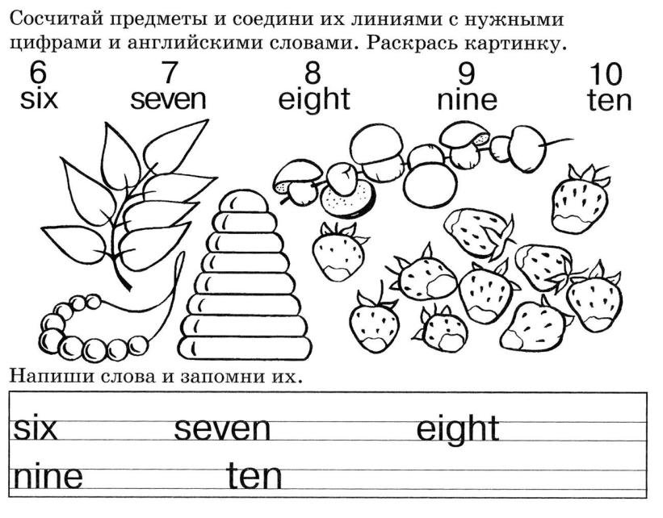
Дошкольная группа обучения

Slide 5
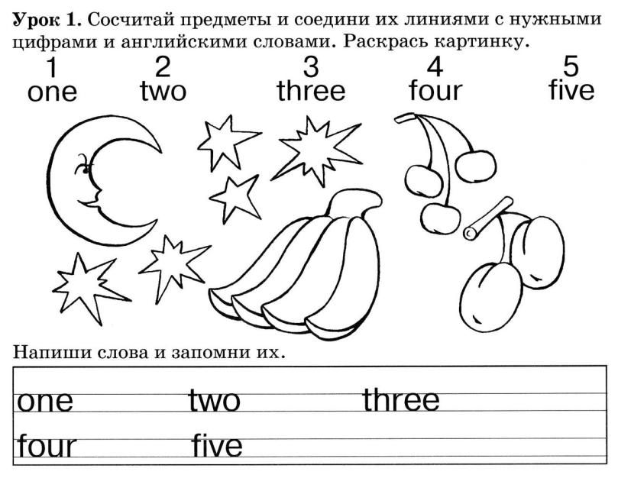
Дошкольная группа обучения

Slide 6
Дошкольная группа обучения
Мы знаем названия всех цветов, а давайте попробуем на опережение , кто быстрее, вы или диктор?

Slide 7
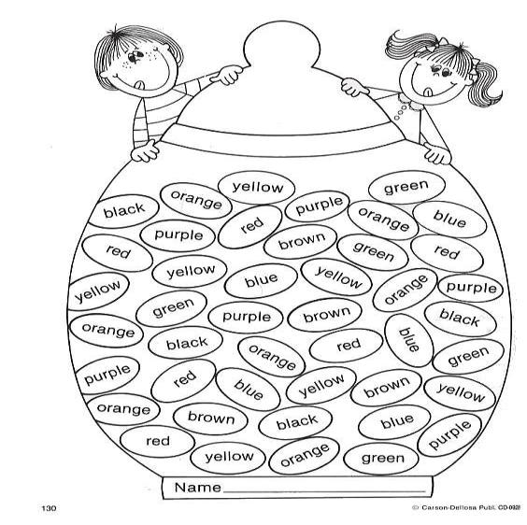
Дошкольная группа обучения
Раскрась конфетки в соответствующий цвет.

Slide 8
Дошкольная группа обучения
Сидя дома наше настроение меняется, но мы с вами большие умники и можем рассказать нашим близким о своих чувствах на английском языке.

Slide 9
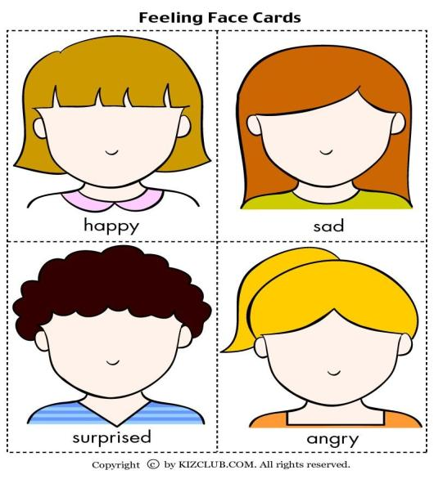
Дошкольная группа обучения
Как чувствуют себя ребята, изобрази их эмоции.

Slide 10
Дошкольная группа обучения
Ребята, а помните мы учили песенку снеговичка? Давайте её повторим!

Slide 11
1 год обучения
Ребята, мы с вами знаем как изменчива погода и научились её описывать. Давайте
посмотрим сюжет, вспомним какой бывает погода и выполним задания.

Slide 12
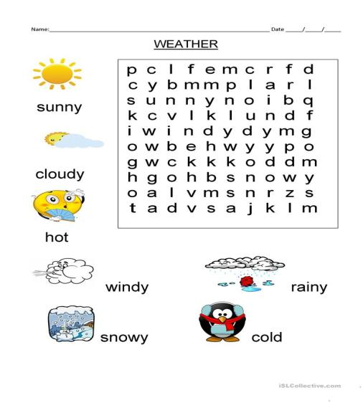
1 год обучения
Найди в кроссворде слова.

Slide 13
1 год обучения
Мы с вами учили дни недели, давайте вспомним их названия с матушкой курочкой и выполним задание.

Slide 14
1 год обучения

Slide 15
1 год обучения
Мы знакомы с названиями многих животных, давайте вспомним их и выполним задание.

Slide 16
2 год обучения
Давайте посмотрим сюжет и вспомним, а что же мы умеем и повторим эти действия и слова с нашими друзьями.

Slide 17
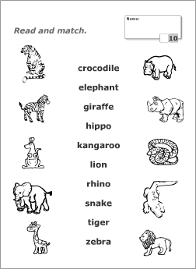
1 год обучения
Соедини название животного с картинкой и назови его.

Slide 18
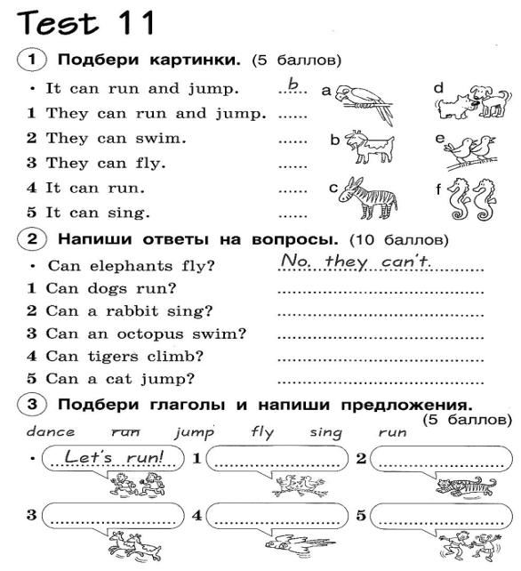
2 год обучения

Slide 19
2 год обучения
Вспоминаем слова по теме «Школьные принадлежности», записываем
незнакомые и учим.

Slide 20
2 год обучения
Смотрим сюжет, вспоминаем знакомые слова по теме «Мой дом»,выписываем и учим новые.

Slide 21
2 год обучения
Смотрим сюжет, вспоминаем слова по теме «Части тела», новые слова записываем в тетрадку и учим.

Slide 22
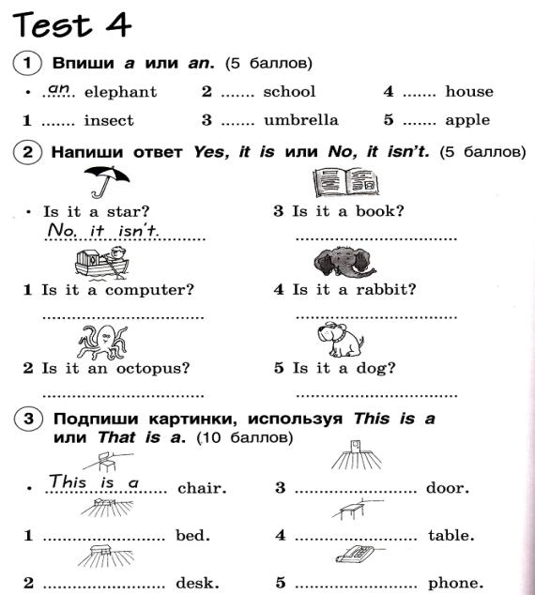
3год обучения

Slide 23
3 год обучения
Вставьте артикль a/an. ___orange, ___apple, ___duck, ___sweet, ___elf, ___lemon, ___house
Напиши перевод:
Я - … 2) Он - … 3) Она - … 4) Он, она, оно… 5) Мы - … 6) Ты, вы - … 7) Они - …
Вставьте нужную форму глагола to be (am/is/are)
They ______ red apples.
She _____ a nurse.
He ______from Russia.
We _____ good pupils.
I _____ a little elf.
It _____ a big black dog.
Переведи на английский язык:
Моя мама хорошая.____________________________________________
Мой папа счастливый._________________________________________
Моя кошка маленькая._________________________________________

Slide 24
3 год обучения
Соедини вопросы и подходящие ответы.
What’s your name? A) My name is Ann.
How old are you? B) It is 5 o’clock.
Where are you from? C) I’m fine. Thank you.
How are you? D) I’m from Vladimir.
What’s the time? E) Yes I am.
Are you a pupil? F) I am 10.
Переведи на русский язык:
queen 10. black 19. rose
horse 11. lamp 20. pupil
happy 12. fish 21. tulip
funny 13. sheep 22. jump

Slide 25
3 год обучения
Перепиши текст, заменяя местоимение she на he и местоимение her на his:
My school friend
My friend is not big. She is nice. She is brave and strong. She isn’t lazy. Her nose is short. Her eyes are dark. She can jump and dance. She can count and play chess well. She like bananas and oranges. But she doesn’t like ham and milk. We go to school together. Who is she? What is her name? where does she live? Would you like to meet my friend?

Slide 26
3 год обучения
Образуй множественное число имён существительных.
а box - a dog- a book- a dish- a woman- a boy- a goose- a child- a fish- a wolf- a potato- a family-
Вычеркни лишнее слово. (по смыслу)
1.read, write, swim, can, skip.
2. thirst, two, second, third, sixth.
3. winter, spring, poster, summer.
4. January, February, July, December.
5. stamp, letter box, postman, school.
6. what, when, white, where.

Slide 27
4 год обучения
Read Rita’s e-mail to her new friend from Canada and write T (true) or F (false). Dear Jack, My name is Rita and I’m 11. I’d like to tell you about my family. I’ve got a sister, Svetlana and two brothers, Igor and Slava. Svetlana is three years older than me. She is fourteen. My brothers are twins. They are six years younger than me and nine years younger than my elder sister. In our family we are all tall and slim, but Svetlana is a bit shorter than we are. My brothers look the same! They look like dad. They have blue eyes and dark hair. I look like my mummy. I’ve got long wavy fair hair. And my sister Svetlana looks like dad’s mother, our granny! Daddy has got a sister and a brother. They are our aunt and uncle. What about your family? Have you got any brothers or sisters? Write me back soon. Love, Rita
1. Rita’s got two brothers and two sisters. 2. Svetlana looks like mum. 3. Rita’s sister is three years older than her. 4. The twins are eight. 5. My brothers look like grandmother. 6. My granny has got three children. 7. Our father’s hair is dark. 8. I’ve got no aunt, but I’ve got an uncle.

Slide 28
4 год обучения
Ask questions on the sentences using the key words. 1. I usually have five or six lessons a day. (they/ What/ are/ ?) 2. The pages of the book look nice. (designs/ the/ Who/ pages/ ?) 3. The photos are really great! ( take/ Do/ photos/ always/ you/ ?) 4. My father helps me to draw pictures for our school newspaper. (newspaper/ doesn’t/ helps/ My/ pictures/ our/ father/ to/ for/ me/ school/ draw/ he/ ?)
Read the text and draw what time it is!
Sasha gets up at quarter to seven.¹ She has breakfast at seven a.m.² and after that goes to walk her dog at twenty-five minutes past seven.³ She comes to school at ten minutes past eight.⁴ The lessons start at half past eight.⁵
1. 2. 3. 4. 5.

Slide 29
4 год обучения
Прочитай рассказ и выполни задание.
Tad and Fred
Fred has got a little white puppy. His name is Tad. Tad and Fred are friends. They like to jump and run. They like to play hide-and-seek . One day they play hide-and-seek in the park. Fred wants to find Tad but he can't see his puppy. Tad wants to find Fred, too. But he can't see his friend. Tad sees a big black dog.
"Where is Fred?" the puppy says. "I am sorry, I don't know", the dog says. Tad wants to find his house. He runs and runs. He sees a big red house. Tad says: "This house is very big. It's not my house". Then he sees a little blue house. Tad says: "This house is very little. It's not my house". Tad runs and runs. He sees a green house. It isn't very big and it isn't very little. Tad says: " It's my house". He sees Fred and his family. It's nice to be at home.
Выбери правильный ответ в соответствии с прочитанным текстом.
1. Fred has got a) a dog b) a puppy c) a cat.
2. Tad is a) black b) grey c) white.
3. One day they play hide-and-seek a) in the park b) in the house c) in the forest
4. Fred wants to find a) his house b) Tad c) the park
5. "Where is …?" the puppy says. a) my house b) your house c) Fred
6. His house is a) green b) blue c)red.

Slide 30
4 год обучения
Какое из слов в каждой строчке лишнее? Выпиши его.
a) ten, twelve, tea, fourteen, thirty
b) hockey, tennis, football, corn, basketball
c) cheese, bread, breakfast, meat, cake
d) nose, rabbit, neck, teeth, arm
e) Monday, Sunday, Wednesday, Tuesday, Ben.
Выбери нужное слово.
a) Have you got many/much friends.
b) He eats many/much bread for breakfast.
c) His friend live/lives in the forest.
d) Cats like/likes milk and fish.
e) They go/goes to the park every day.

Slide 31
4 год обучения
Выбери правильную форму глагола.
Tom usually … coffee.
drink b) drinks c) is drinking d) drank e) will drink
Mary … to music now.
listen b) listens c) is listening d) listened e) will listen
Al … to the pub in the next Tuesday evening.
go b) goes c) is going d) went e) will go
It … in the last winter.
snow b) snows c) is snowing d) snowed e) will snow
I … to see Mr. Dale next time.
come b) comes c) am coming d) come e) shall come
They … animals at this moment.
draw b) draws c) are drawing d) drawn e) will draw
We … the window in our room every morning.
open b) opens c) are opening d) opened e)shall open
You … new English words at the next lesson.
learn b) learns c) are learning d) learned e) will learn
Look! Your dog …in the river.
swim b) swims c) is swimming d) swum e) will swim
My parents often … at home.
work b) works c) are working d) worked e) will work

Slide 32
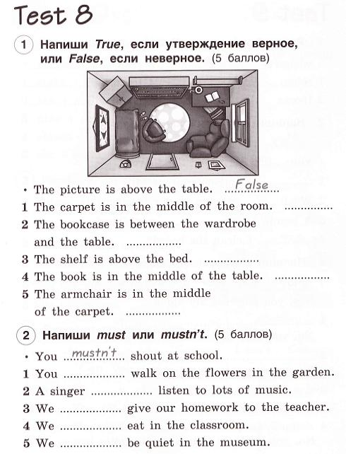
4 год обучения

Slide 33
Свинка Пеппа

